Slide 1
Поделки из модулей
Работа с бумагой.
Модульное оригами
Технология, 3 класс
Учитель: Новикова М. Е.

Slide 2
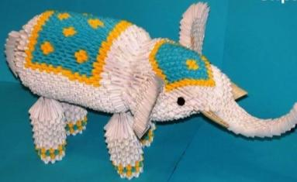
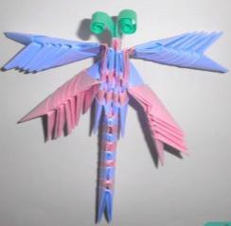
Что такое модульное оригами?
Основой модульного оригами являются модули, сделанные из бумаги прямоугольной формы

Slide 3
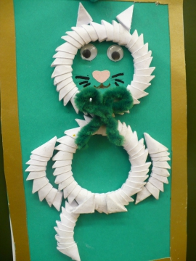
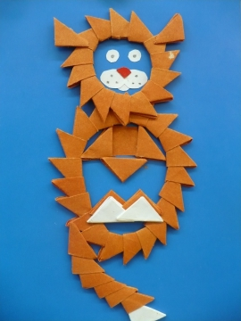

Slide 4
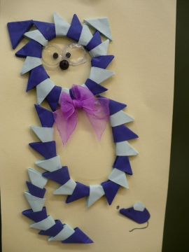
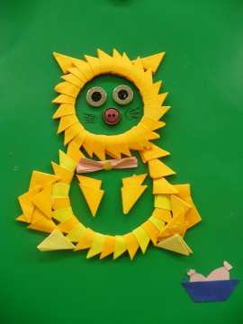

Slide 5
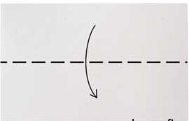
1. Прямоугольник сгибаем пополам , как показано на рисунке
2. Сгибаем, а потом разгибаем лист для того, что бы наметить центр.

Slide 6
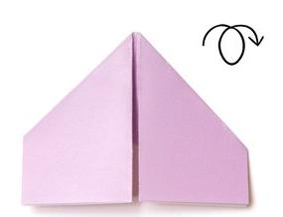
3. Края по обе стороны складываем в середину.
4. Обратной стороной переворачиваем нашу заготовку.

Slide 7
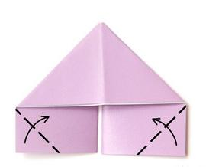
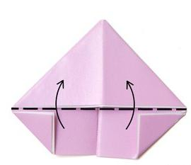
5. Загибаем нижние уголки и обязательно оставляем небольшой
Промежуток между главным треугольником и маленькими.
6. Нижнюю половину загибаем вверх.

Slide 8
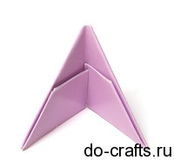
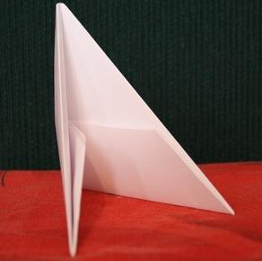
7. Складываем вдвое наш треугольник

Slide 9
Детские работы взяты из Интернета.
Прошу прощения, сайт и фамилию педагога не сохранила.
Огромное спасибо за идею!

